Slide 1

Структура данных “Splay-дерево”
Курсовая работа
Выполнил: студент курса 2 группы 4245-020303D
Кравчук В.В.
Научный руководитель: к.ф.-м.н., доцент
Русакова М.С.
Самара, 2025

Slide 2
Описание предметной области
В настоящее время с целью организации и систематизации данных разрабатываются разные алгоритмы и структуры данных, которые позволяют упростить процесс поиска данных.
Структурой данных, позволяющей быстрее находить те данные, которые использовались недавно, является разработанное в 1983 году Дэниелом Слейтером и Робертом Тарьяном Splay-дерево.
Splay-дерево используют при кэшировании данных, маршрутизации в сетях и в алгоритмах сжатия данных.
2

Slide 3
Цель и задачи курсовой работы
Цель:
Изучить алгоритмы обработки Splay-деревьев и особенностей их применения при решении практических задач.
Задачи:
Изучить структуру данных Splay-дерева, ее особенности и свойства;
Провести анализ, оценку асимптотической сложности алгоритмов работы со Splay-деревьями;
Провести проектирование, разработку и тестирование приложения, использующего Splay-дерево для поиска информации о поездах на железнодорожном вокзале.
3

Slide 4
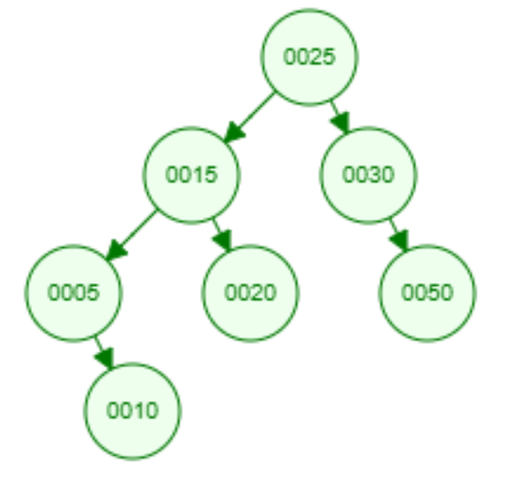
Описание структуры данных и её свойств
Splay-дерево — это самобалансирующаяся структура данных, в которой последний ключ, к которому осуществлялся доступ, всегда помещается в корень.
Дерево не обеспечивает идеальную балансировку (левое и правое поддеревья могу быть разной высоты).
Отсутствие дополнительной информации в каждом узле обеспечивает наименьшие затраты памяти.
Поднятие используемого угла в корень обеспечивает быстрый доступ при повторных обращениях. Поднятие узла в корень происходит с помощью «поворотов».
Каждый узел дерева содержит:
– ссылку на левое поддерево;
– ссылку на правое поддерево;
– полезную информацию.
4

Slide 5
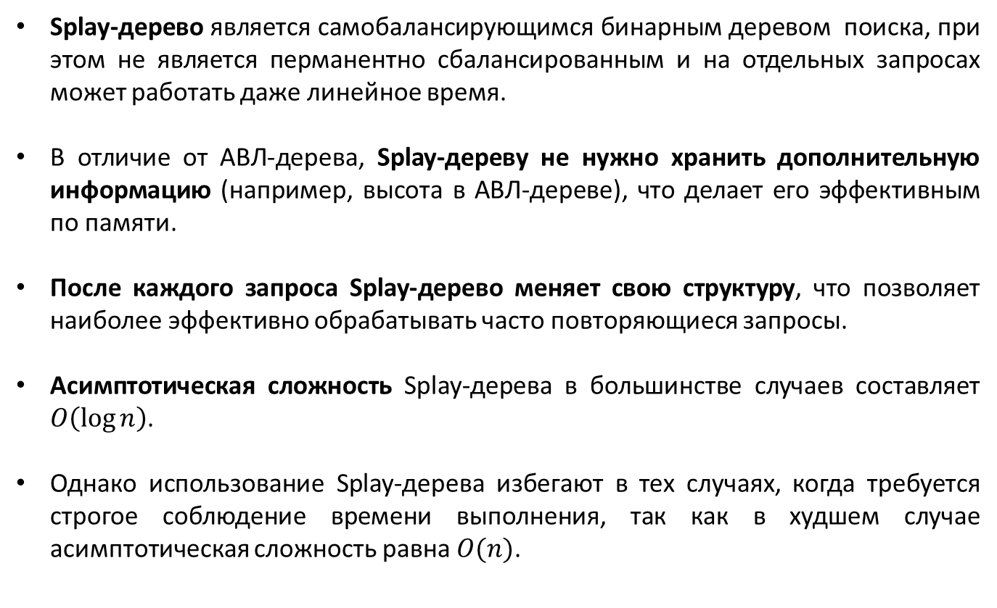
Сравнительный анализ существующих структур данных и алгоритмов
Splay-дерево является самобалансирующимся бинарным деревом поиска, при этом не является перманентно сбалансированным и на отдельных запросах может работать даже линейное время.
В отличие от АВЛ-дерева, Splay-дереву не нужно хранить дополнительную информацию (например, высота в АВЛ-дереве), что делает его эффективным по памяти.
После каждого запроса Splay-дерево меняет свою структуру, что позволяет наиболее эффективно обрабатывать часто повторяющиеся запросы.
Асимптотическая сложность Splay-дерева в большинстве случаев составляет $O\left(\log{n}\right)$.
Однако использование Splay-дерева избегают в тех случаях, когда требуется строгое соблюдение времени выполнения, так как в худшем случае асимптотическая сложность равна $O(n)$.
5

Slide 6
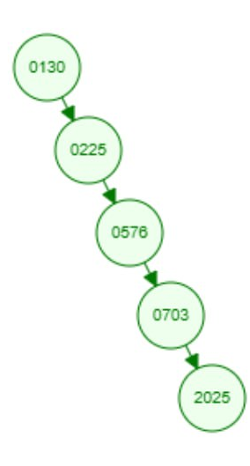
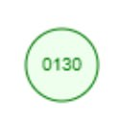
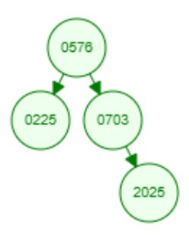
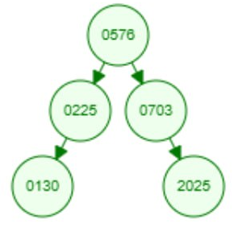
Алгоритм добавления элемента в Splay-дерево
Добавление нового элемента в Splay-дерево происходит по правилам бинарного дерева поиска, однако после добавления узла он поднимается в корень.
Добавление нового узла состоит из нескольких этапов:
1) спуск по дереву до места 2)добавление узла в дерево; 3)поднятие добавленного
вставки узла; узла в корень.
6

Slide 7
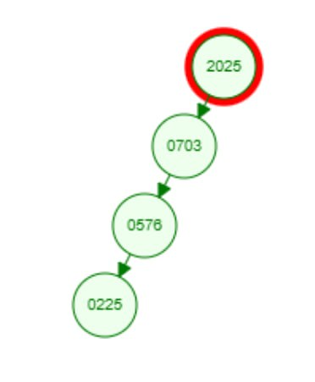
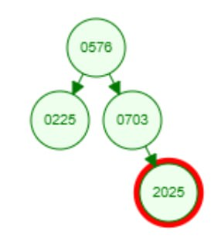
Алгоритм поиска в Splay-дереве
Поиск узла в Splay-дереве осуществляется в три этапа:
1) поиск искомого узла; 2) поднятие искомого узла в корень;
3) возвращение ссылки на искомый узел.
7

Slide 8
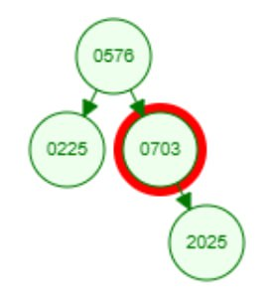
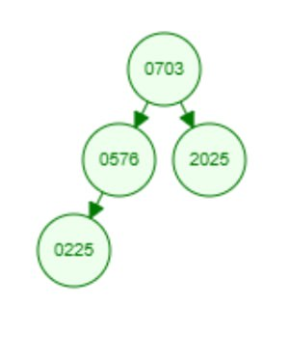
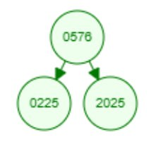
Алгоритм удаления элемента из Splay-дерева
Удаление узла в Splay-дереве осуществляется в три этапа:
1) поиск удаляемого узла; 2) поднятие узла в корень; 3) удаление узла.
8

Slide 9
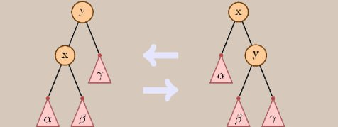
Алгоритм поднятия узла в корень в Splay-дереве
Поднятие узла в корень в Splay-дереве осуществляется с помощью поворотов.
В Splay-дереве используется 6 видов поворотов:
– малый левый поворот (zig);
– малый правый поворот (zag);
– большой левый поворот (zig-zig);
– большой правый поворот (zag-zag);
– левый-правый поворот (zig-zag);
– правый-левый поворот (zag-zig).
Малый правый поворот
9

Slide 10
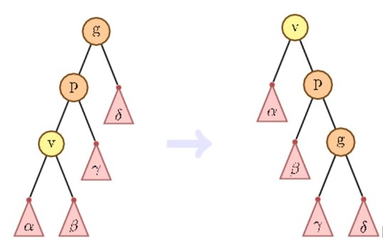
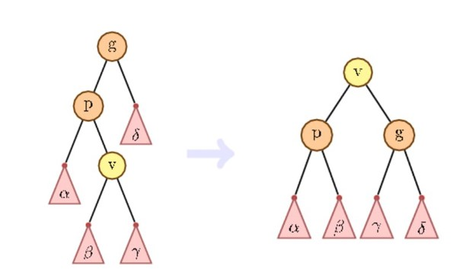
Алгоритм поднятия узла в корень в Splay-дереве
Большой правый поворот
Левый-правый поворот
10

Slide 11


Программная реализация
Язык программирования | Редактор кода
C++ | Visual Studio Code
В курсовой работе было разработано приложение, в котором:
Программно реализована структура Splay-дерева;
Реализована программа для поиска информации о поездах на железнодорожном вокзале.
11

Slide 12
Тестирование программы
Постановка задачи: Имеется автоматизированная информационная система на железнодорожном вокзале, которая содержит сведения об отправлении поездов дальнего следования и организована в виде Splay-дерева. Для каждого поезда указываются номер, станция назначения, время отправления.
Разработать программу, которая обеспечит:
– первоначальный ввод данных в систему и формирование Splay-дерева;
– добавление информации о поездах;
– удаление информации о поездах;
– поиск информации о поезде по его номеру.
12

Slide 13
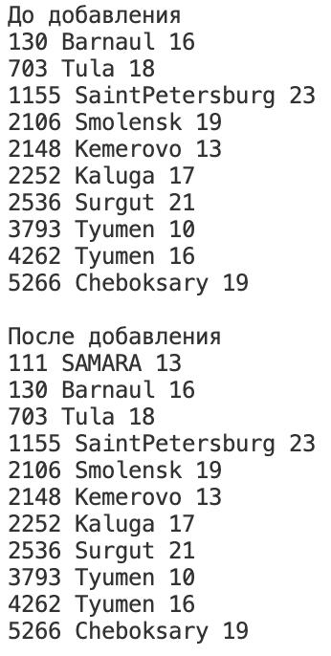
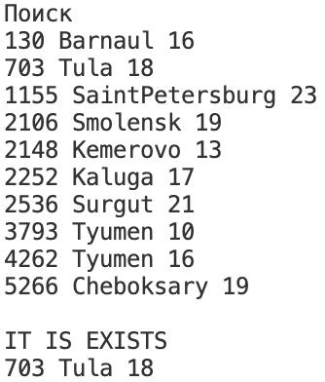
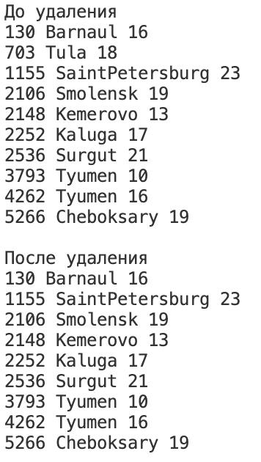
Тестирование программы
Результат проверки операции добавления:
Результат проверки операции поиска:
Результат проверки операции удаления:
13

Slide 14
Заключение
В процессе выполнения курсовой работы было сделано следующее:
Изучена структура данных Splay-дерева, ее особенности и свойства;
Проведен анализ алгоритма добавления элемента в Splay-дерево;
Проведен анализ алгоритма поиска элемента в Splay-дереве;
Проведен анализ алгоритма удаления элемента из Splay-дерева;
Проведена оценка асимптотической сложности алгоритмов работы со Splay-деревьями;
Спроектировано, разработано и протестировано приложение, использующее Splay-дерево для поиска информации о поездах на железнодорожном вокзале.
14

Slide 15

БЛАГОДАРЮ
ЗА ВНИМАНИЕ!
10

